Slide 1
Algoritmer og Datastrukturer
Programmeringsopgaver

Slide 2
Programmeringsopgaver
Links til opgaver findes på Blackboard.
14 dage til at lave dem (normalt IKKE ved TØ).
Tæller i endelig karakter.
Kopier ikke direkte fra andre grupper (eksamenssnyd).
Ved næste TØ:
Password udleveres.
Hjælp med at komme i gang.

Slide 3
Domjudge
Check status for indsendte løsninger:
https://domjudge.cs.au.dk/public
Man kan godt indsende løsninger efter deadline (og få dem godkendt af domjudge), men disse tæller IKKE med i karakter. Det er status ved afleveringsfristen der tæller.
Hvis man indsender en forkert løsning efter man har indsendt en rigtig får man stadig fuld point.

Slide 4
Om scoring
Det er ikke nødvendigt at få alle point i alle opgaver for at få maksimum karakter.
Ved hver af de 4 runder af programmeringsopgaver står ”Full points X / Y”.
Hvis der opnås flere end X point i en runde, tæller de ekstra point i intervallet ]X, Y] kun 1/3 til rundens score.
Endelig karakter baseres på SUM(runde scores) i forhold til SUM(full points).

Slide 5
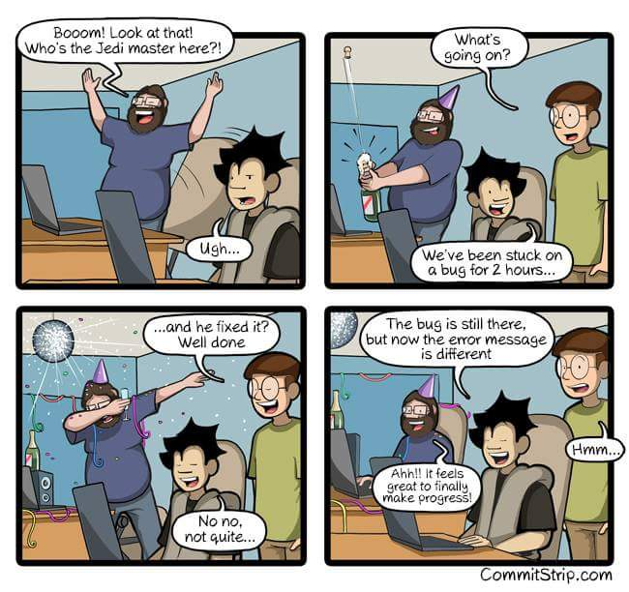
https://www.reddit.com/r/ProgrammerHumor/comments/8j5qim/progress/

